Slide 1
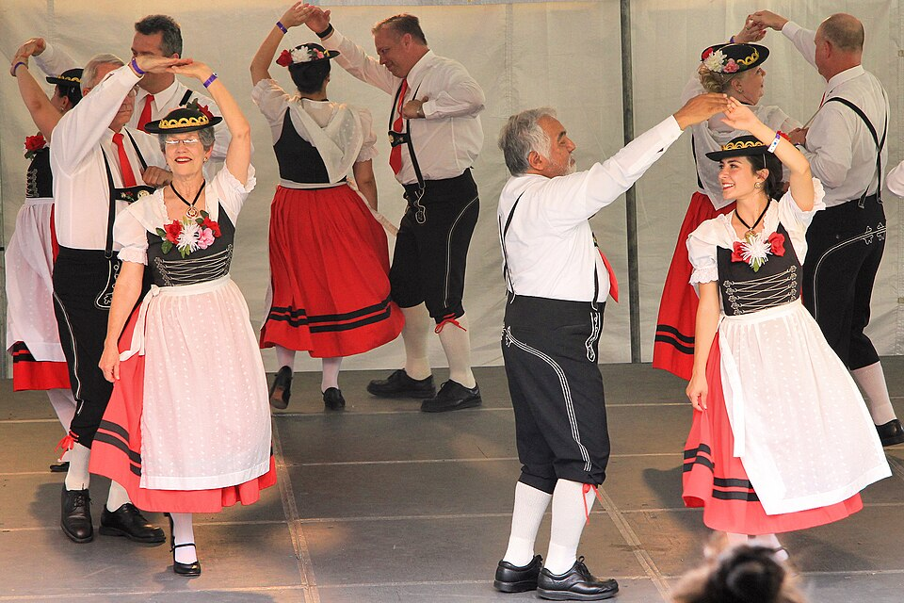
Unidad 7:
Primeros años Condición de Estado
Lección 10:
Texas hoy
Notes:
Texas German folklife festival, 2013. The German Folk dancers of San Antonio perform at the 42nd Texas Folklife Festival in San Antonio, Texas, United States. © 2013 Larry D. Moore. Licensed under CC BY 4.0.
Attribution Specification: Reuse without attribution is a violation of the license. The photographer's name and the link to the license are required. A link back to this source is requested. Example: Larry D. Moore, CC BY 4.0, Wikimedia Commons. This file is licensed under the Creative Commons Attribution 4.0 International license. Accessed July 31, 2025. https://commons.wikimedia.org/wiki/File:Texas_folklife_festival_german1_2013.jpg

Slide 2

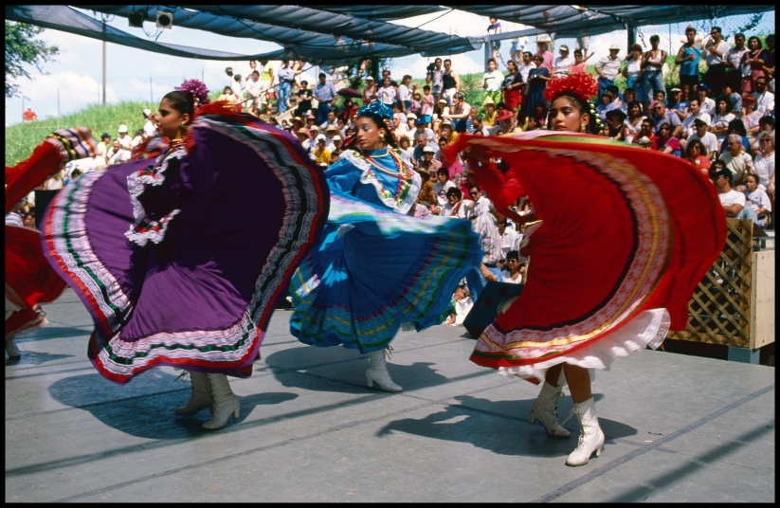
Calentamiento
Sigue las instrucciones para completar tu calentamiento

Slide 3


Comparte con la clase
Una observación que puedo hacer sobre cómo la gente preserva su cultura basándose en la imagen es __________________
Otra forma en que la gente puede preservar su cultura es _____________

Slide 4

Pregunta esencial
Cómo preservan hoy en día diferentes grupos de personas en Texas sus culturas y herencia únicas?

Slide 5

En la lección de hoy...
Examinaremos cómo diferentes grupos culturales en Texas, incluidos tejanos, indígenas americanos y personas con ascendencia alemana y polaca, trabajan hoy en día para preservar sus culturas y herencias únicas.
Utilizaré una lectura para investigar y registrar información sobre un grupo cultural. Enseñaré a mis compañeros sobre el grupo que elijo y aprenderé sobre el suyo.

Slide 6
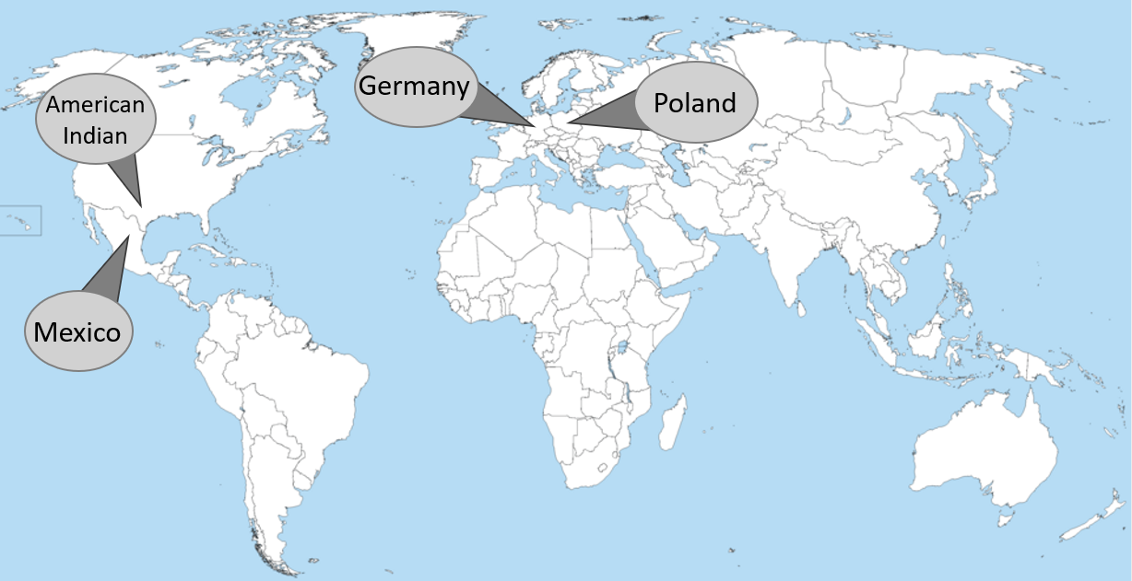
Preservando el patrimonio cultural en Texas hoy
Notes:
A large blank world map with oceans marked in blue. Edited to identify Germany, Poland, Mexico, and the location of American Indians in Texas. This file is licensed under the Creative Commons Attribution-Share Alike 4.0 International license. Accessed Aug. 4, 2025. https://commons.wikimedia.org/wiki/File:20230519193449!A_large_blank_world_map_with_oceans_marked_in_blue_(1).png

Slide 7

Elige un grupo de personas sobre el que aprender...

Slide 8
Preservación de la cultura y el patrimonio alemanes
Notes:
Texas German folklife festival, 2013. The German Folk dancers of San Antonio perform at the 42nd Texas Folklife Festival in San Antonio, Texas, United States. © 2013 Larry D. Moore. Licensed under CC BY 4.0.
Attribution Specification: Reuse without attribution is a violation of the license. The photographer's name and the link to the license are required. A link back to this source is requested. Example: Larry D. Moore, CC BY 4.0, Wikimedia Commons. This file is licensed under the Creative Commons Attribution 4.0 International license. Accessed July 31, 2025. https://commons.wikimedia.org/wiki/File:Texas_folklife_festival_german1_2013.jpg

Slide 9
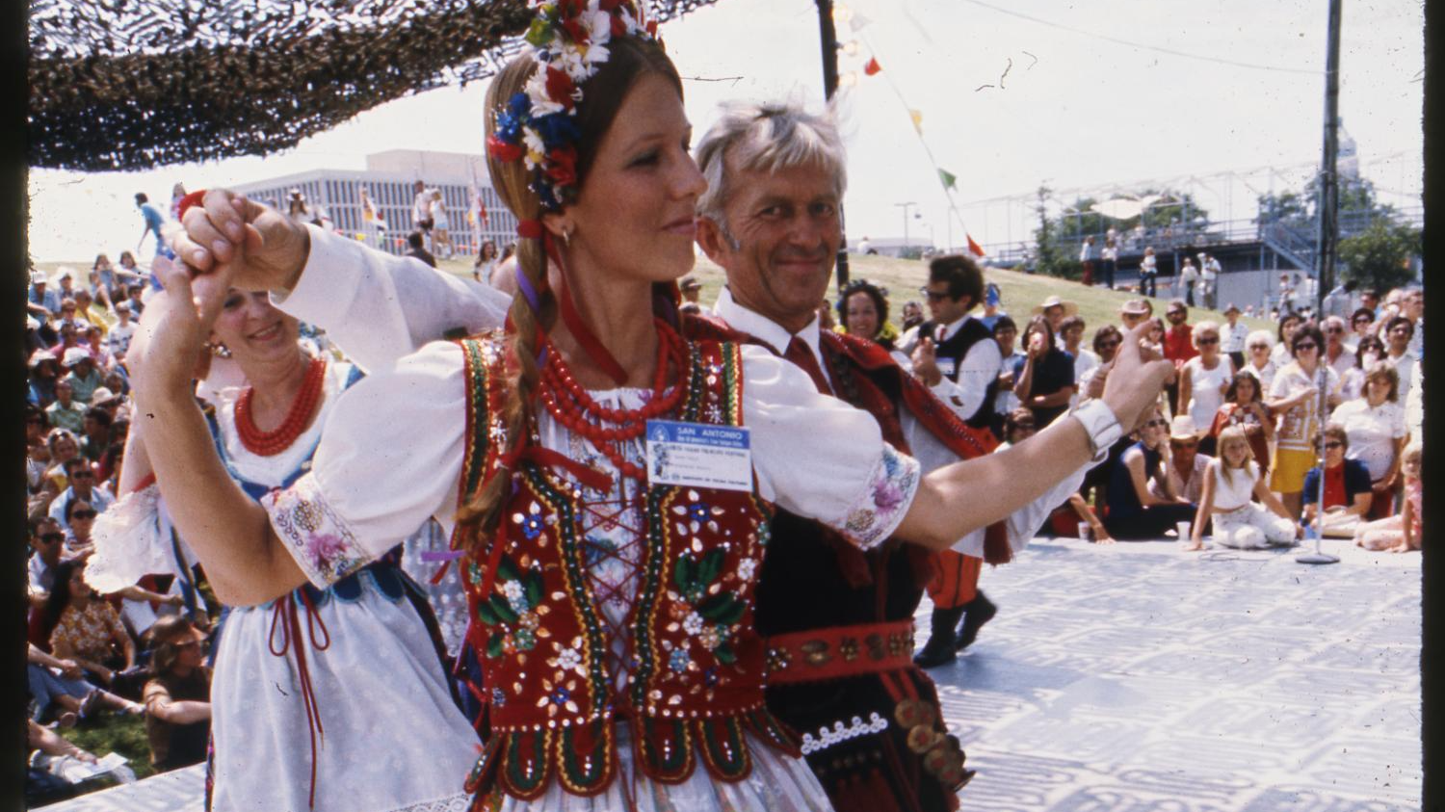
Preservación de la cultura y el patrimonio polacos
Notes:
[Austin Polish Folk Dance Performance at the Texas Folklife Festival - August 1975], photograph, [1975-08-07..1975-08-10]; (https://texashistory.unt.edu/ark:/67531/metapth227967/: accessed July 31, 2025), University of North Texas Libraries, The Portal to Texas History, https://texashistory.unt.edu; crediting UT San Antonio Libraries Special Collections.

Slide 10

Preservando la cultura y el patrimonio mexicanos
Notes:
Informedia. [Ballet Folklorico Dancers], photograph, [1990-08-02..1990-08-05]; (https://texashistory.unt.edu/ark:/67531/metapth300827/: accessed August 4, 2025), University of North Texas Libraries, The Portal to Texas History, https://texashistory.unt.edu; crediting UT San Antonio Libraries Special Collections.

Slide 11
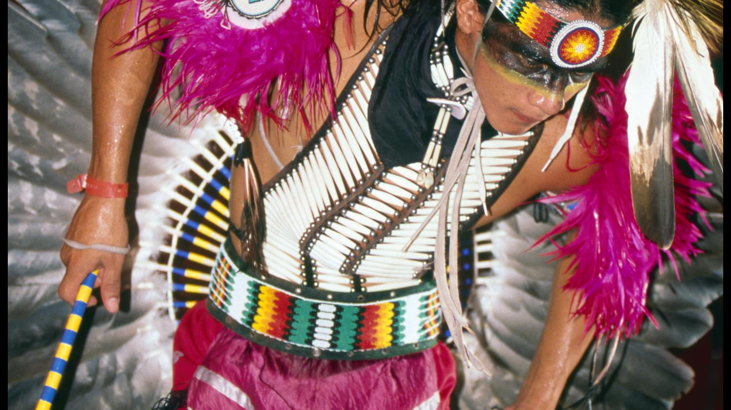
Preservación de la cultura y el patrimonio indígena americano
Notes:
Informedia. [Alabama-Coushatta Dancing Demonstration], photograph, [1990-08-02..1990-08-05]; (https://texashistory.unt.edu/ark:/67531/metapth300787/: accessed August 4, 2025), University of North Texas Libraries, The Portal to Texas History, https://texashistory.unt.edu; crediting UT San Antonio Libraries Special Collections.

Slide 12
Enseña y aprende de tus compañeros...

Slide 13
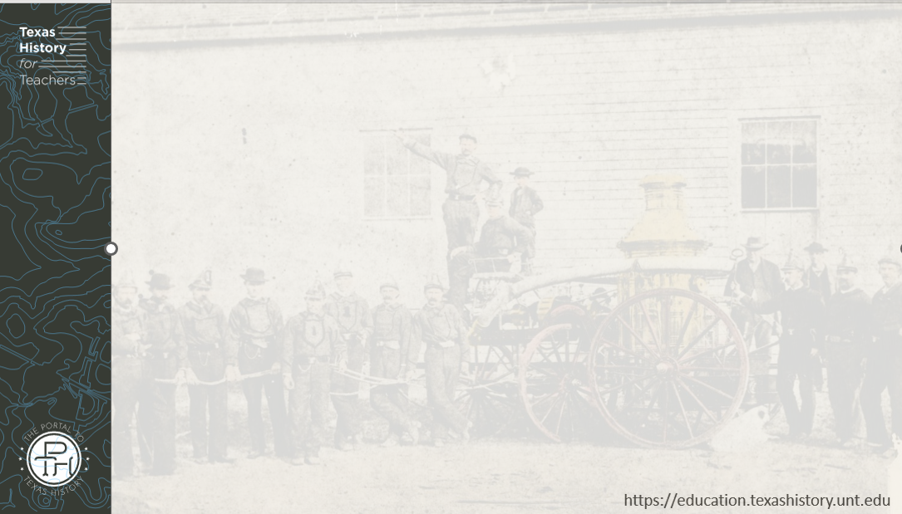
Comparte lo que has aprendido
Una cosa que aprendí / Alemán / Polaco / Tejano / Americano Indio cultura en Texas hoy en día es esa _________

Slide 14


Billete de salida
Sigue las instrucciones para completar tu ticket de salida
Completa el párrafo rellenando los huecos y rodear o resaltar información de las opciones dadas.
Comparte con una pareja.

Slide 15
Comparte con la clase 2
Personas de diversos grupos culturales en Texas hoy trabajan para preservar sus culturas y herencias de diversas maneras, como __________
Por ejemplo, muchos / alemanes / polacos, tejanos / indígenas americanos preservan su cultura por _______________________

